Slide 1


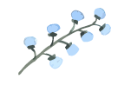
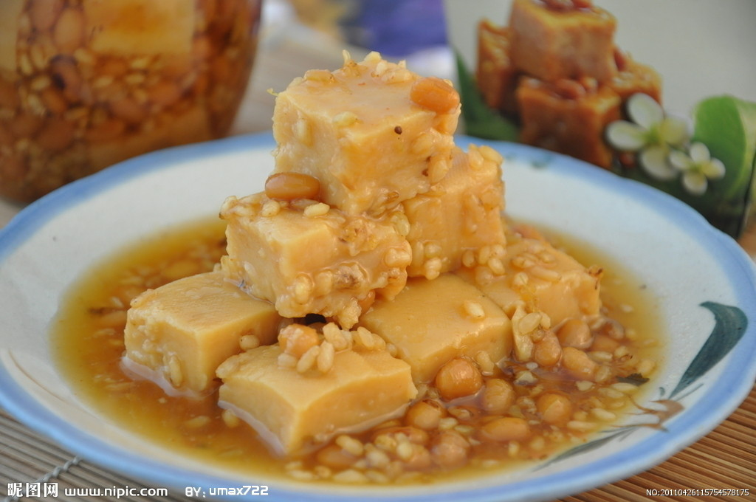
实验9 腐乳的制作
_{经济管理学}

Slide 2
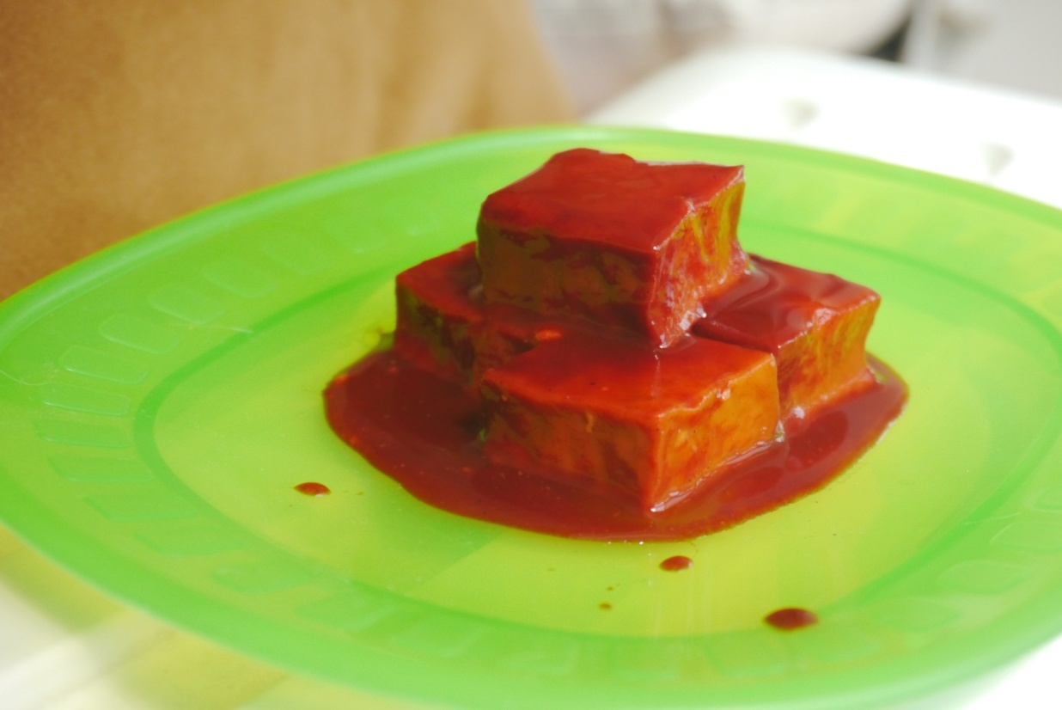
也称酱豆腐，是我国独有的一种传统发酵食品，欧美称之为中国乳酪。
腐乳中含有各种发酵产物，如游离氨基酸、醇、酯、有机酸、糖、蛋白质等
腐乳

Slide 3
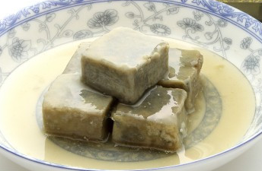
常见的腐乳
青腐乳
红腐乳
白腐乳

Slide 4
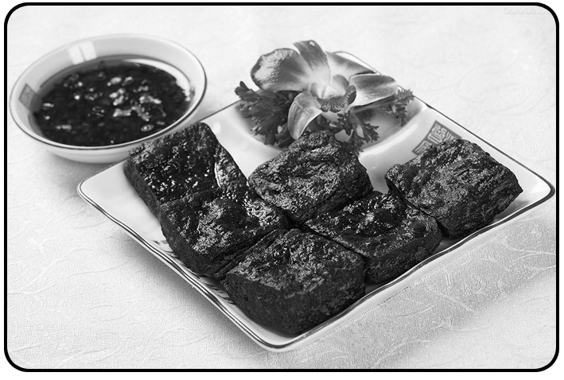
臭豆腐
你知道它的由来吗？
臭豆腐为什么闻着臭吃着香呢？

Slide 5
臭豆腐的故事
相传清朝康熙八年，由安徽来京赶考的王致和金榜落第，闲居在会馆中，欲返归故里，交通不便，盘缠皆无；欲在京攻读，准备再次应试，又距下科试期甚远。无奈，只得在京暂谋生计。王的家庭原非富有，其父在家乡开设豆腐坊，王致和幼年曾学过做豆腐，于是便租赁了几间房，购置了一些简单的用具，每天磨上几升豆子的豆腐，沿街叫卖。时值夏季，有时卖剩下的豆腐很快发霉，无法食用，但又不甘心废弃。他苦思对策，就将这些豆腐切成小块，稍加晾晒，寻得一口小缸，用盐腌了起来。之后歇伏停业，一心攻读，渐渐地便把此事忘了。秋风送爽，王致和又想重操旧业，再做豆腐来卖。这时想起那缸腌制的豆腐，赶忙打开缸盖，一股臭气扑鼻而来，取出一看，豆腐已呈青灰色，用口尝试，觉得臭味之余却蕴藏着一股浓郁的香气，虽非美味佳肴，却也耐人寻味，送给邻里品尝，都称赞不已。

Slide 6
为何闻着“臭”吃着“香”？
豆腐在发酵时，毛霉菌种在较高温度的作用下，使豆腐中的蛋白质分解成含硫氨基酸，进而分解成少量的硫化氢气体，硫化氢有刺激性的臭味，因而叫臭豆腐。由于臭豆腐中含有大量的氨基酸，而氨基酸有鲜美的味道，所以臭豆腐的“臭”并不影响它的“香”，吃起来也就回味无穷了。

Slide 7
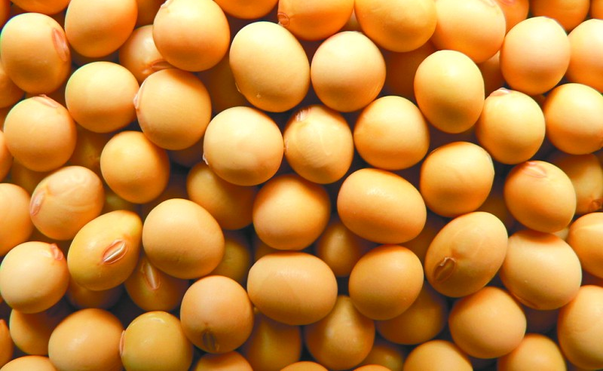
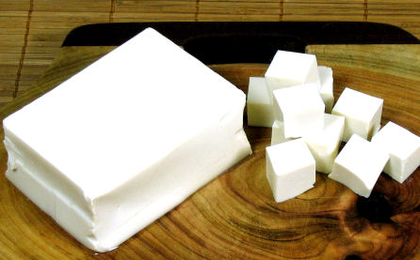
如何制作腐乳？
腐乳
大豆
微生物发酵
豆腐

Slide 8
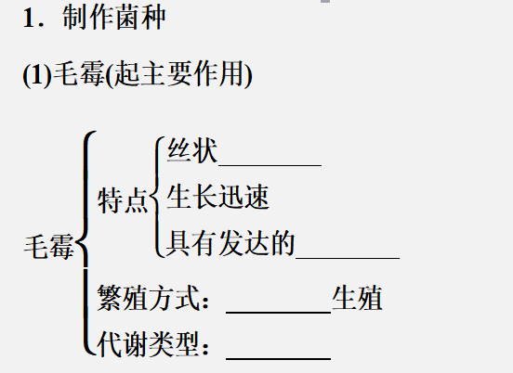
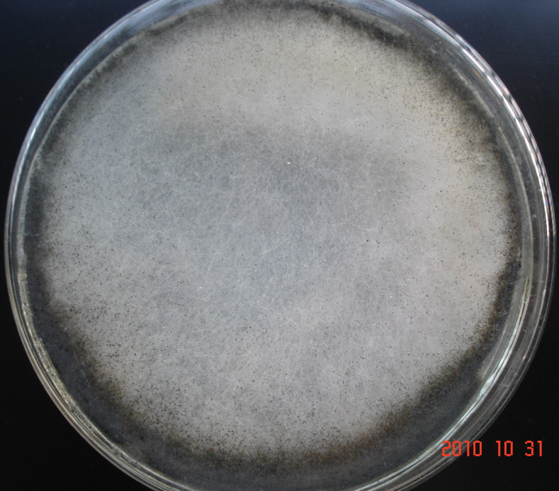

一、腐乳的制作原理
真菌
白色菌丝
孢子
在培养基上生长的毛霉菌落
异养需氧型
红曲霉

Slide 9
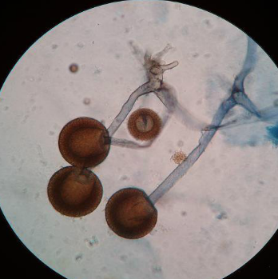
光学显微镜下的毛霉菌丝
孢子囊
直立菌丝
假根

Slide 10
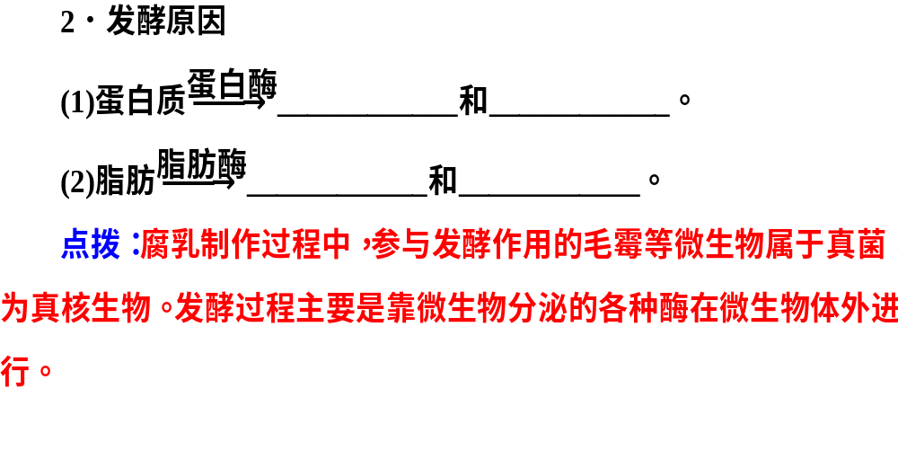
一、腐乳的制作原理
小分子的肽
氨基酸
甘油
脂肪酸

Slide 11
wan'gua
二、设备及用品
1.瓦罐（可大可小）或有盖玻璃瓶
2.保温容器
3.小刀
4.摇床
5.250ml三角瓶
6.超净台及接种设备
7.灭菌锅
三、材料
1.毛霉的斜面培养基和液体培养基。（阅读书本P51）
2.北方豆腐
3.红曲霉调料（红曲霉米粉）

Slide 12
四、腐乳的制作技术流程
让豆腐上
长出毛霉
加盐
腌制
加卤汤
装瓶
密封腌制
前期发酵
后期发酵
生长毛霉
胞外酶分解有机物

Slide 13
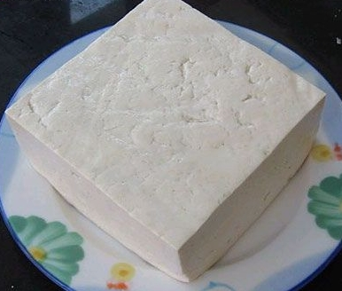
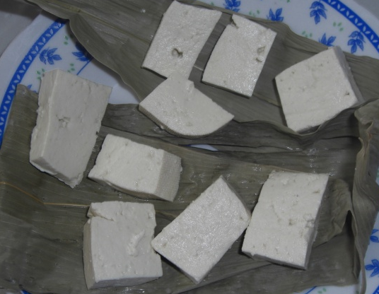
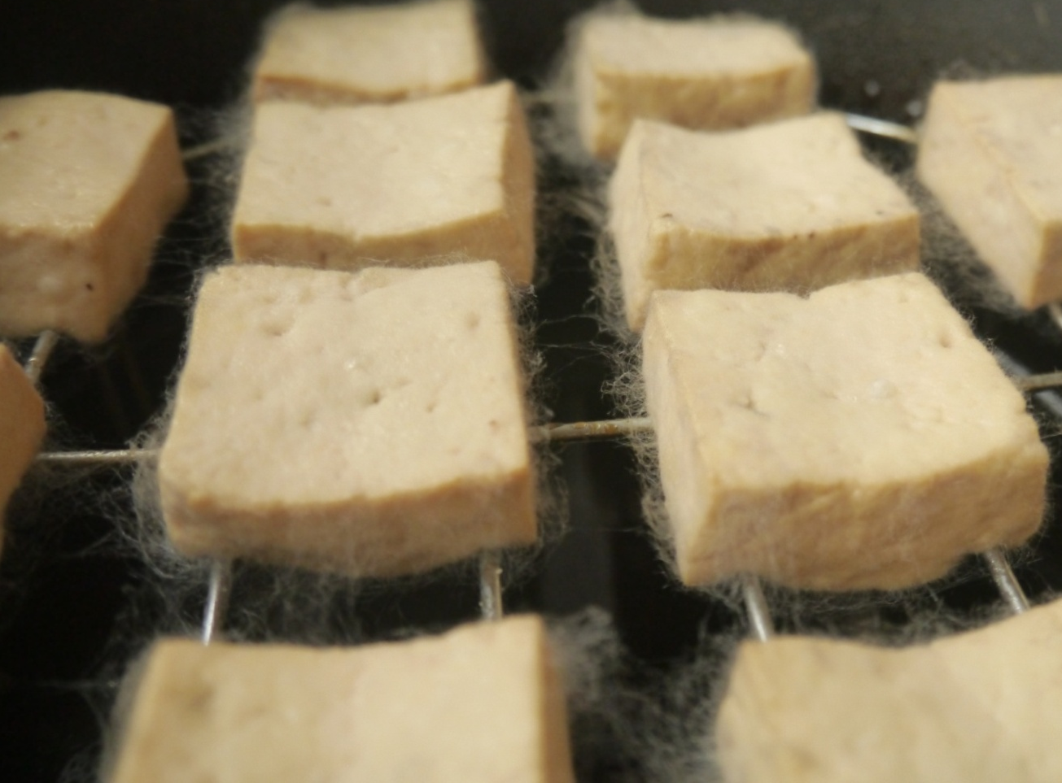
五、腐乳的具体制作过程
1.将豆腐切成5cm×2cm×0.5cm的小块，放在保湿玻璃瓶或瓦罐中，各块之间要有一定的距离（约2cm）。将摇床上的毛霉菌液用喷雾器喷（或用毛笔刷）到豆腐块上（尽量做到每面都有菌），25～28℃下培养2~3天。

Slide 14
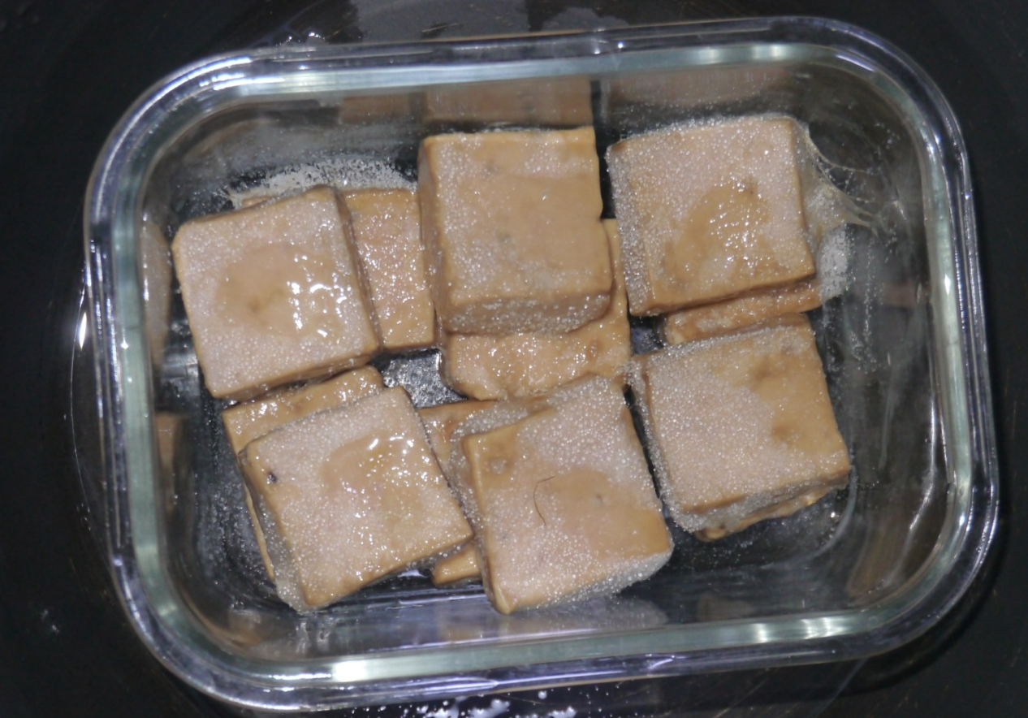
五、腐乳的具体制作过程
2.腌胚。将长出菌丝的腐乳胚25块紧密分层排列在一起，取食盐100g，分层加在腐乳胚上，上面铺多点，下面铺少些。加盖腌制3天后加入食盐水至胚面，再腌5天，使腌胚的含盐量达到16%左右。腌制后将盐水倒掉。
思考：食盐的作用是什么？
一是调味，只有一定咸度才能刺激人的味觉；二是防腐，防止腐败菌种的污染；三是是豆腐块的含水量下降，以保持良好的形态；四是抑制蛋白酶继续起作用，稳定其鲜味和香味。

Slide 15
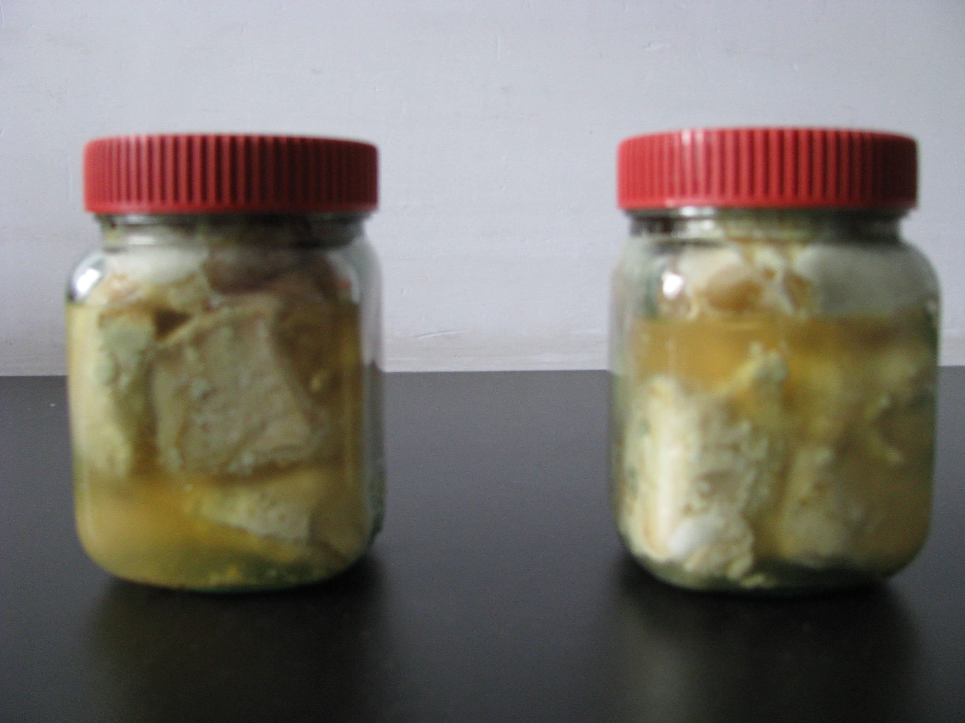
根据口味和经验加入香辛料，熬制卤汤，可加入一定量的酒，含量12%左右。
五、腐乳的具体制作过程
3.后发酵。将红曲粉调料10g、黄酒12ml，白糖5g和适量水调成糊状，加到已腌制的豆腐胚上，使得每块豆腐的6面全部染上糊状物，然后放入玻璃罐中。加盖后在室温下放置一个月后即可食用。
可根据口味和经验加入香辛料，装罐后可加入一定量的白酒防腐

Slide 16
六、思考与讨论
1.制作过程中哪些因素影响腐乳的品质？
⑴菌种和杂菌 ⑵温度
⑶发酵时间 ⑷调味品
2.市售腐乳有时口感不好，豆腐较硬，你认为是什么原因造成的？
⑴豆腐块的含水量不当，它影响毛霉菌丝的深入程度
⑵发酵时间短，蛋白质未被安全水解，加盐后豆腐脱水，蛋白质变性，于是变硬
⑶菌种不纯、菌种变异、菌种老化
⑷调味品加入量不足

Slide 17

谢谢！

